Slide 1
Возможности облачных технологий
Для хранения и обработки медицинских изображений
Евгений Попов,
руководитель направления Здравоохранение Yandex Cloud

Slide 2
Оглавление
Актуальные проблемы и тренды развития
Организация распределённого референс-центра с использованием облачных технологий
Облачные PACS

Slide 3
Актуальные проблемы и тренды развития
Референс-центры
Облачный PACS
Заключение

Slide 4
Тренды цифровизации здравоохранения
Решение инфраструктурных проблем в регионах
Внедрение платформенных решений для медицинских работников
Развитие единого цифрового контура здравоохранения
Формирование единого цифрового профиля пациента
Защита персональных данных пациентов
Формирование открытых наборов данных для обучения сервисов ИИ
Развитие коллабораций с разработчиками ИТ-решений
Практическое внедрение сервисов ИИ в клиническую практику

Slide 5
Цифровизация в отделении лучевой диагностики: стандарт оснащения
1
2
3
Сервер для хранения цифровых рентгеновских изображений (PACS)
Хранение*:
Норма — 2 года
Патология (взрослый) — 5 лет
Патология (ребёнок) — 10 лет
Автоматизированное рабочее место врача-рентгенолога с пакетом прикладных программ для анализа изображений в формате DICOM
АРМ
Сбор и предоставление первичных данных о медицинской деятельности для информационных систем в сфере здравоохранения
Интеграционная шина
Какой ПАКС умеет автоматически удалять исследования при превышении сроков хранения?

Slide 6
Лучевая диагностика сегодня
1
2
3
4
Вся лучевая диагностика — цифровая
Радикальные изменения в объёме и качестве диагностической информации
Цифровые хранилища данных (PACS) и радиологические информационные системы (РИС) — повседневность
Практическое внедрение телерадиологии

Slide 7
Динамика количества исследований за 12 лет: 2010–2021
+15% фактического количества исследований
0,8%
0,8%
1,1%
1,3%
1,4%
1,3%
1,5%
150 000 000
100 000 000
+66% нормированного количества исследований
50 000 000
+785% фактического количества исследований КТ
0
 | РГ | 160 498 269 | 164 151 697 | 171 424 189 | 173 608 079 | 183 101 881 | 154 227 648 | 164 113 906
 | КТ | 2 982 304 | 4 288 928 | 6 237 062 | 8 109 110 | 10 992 987 | 17 334 291 | 22 618 346
 | МРТ | 1 236 940 | 1 399 539 | 1 932 626 | 2 352 562 | 2 854 540 | 2 309 190 | 2 811 258
+127% фактического количества исследований МРТ

Slide 8
Динамика количества исследований за 12 лет: 2010–2021
+15%
количества исследований
+247%
объёма хранения исследований

Slide 9
Изменения в отрасли*
 | 2019 | 2020 | 2021 | 2019–2021 (%) | % цифрового оборудования
Кол-во аппаратов РГ, всего | 11 152 | 11 771 | 11 677 | 4,50
Кол-во аппаратов РГ, цифровые | 1 635 | 2 173 | 2 722 | 39,93 | 23
Кол-во аппаратов ФЛГ, всего | 5 891 | 6 002 | 6 038 | 2,43
Кол-во аппаратов ФЛГ, цифровые | 5 324 | 5 513 | 5 632 | 5,47 | 93
Кол-во аппаратов ММГ, всего | 3 249 | 3 458 | 3 714 | 12,52
Кол-во аппаратов ММГ, цифровые | 1 293 | 1 593 | 1 997 | 35,25 | 54
Кол-во аппаратов КТ | 2 035 | 2 421 | 2 683 | 24,15 | 100
Кол-во аппаратов МРТ | 749 | 820 | 868 | 13,71 | 100
Аппаратов всего | 23 076 | 24 472 | 24 980 | 7,62
Увеличение за 3 года:
+25% аппаратов КТ
+13% аппаратов МРТ
+7,6% аппаратов всего

Slide 10
Факторы роста нагрузки на врача
За 12 лет увеличение профильной нагрузки на врачей — 28% при сохраняющемся дефиците врачей ~40% и сохраняющемся росте исследований!
Увеличение количества аппаратов (особенно КТ — на 25%)
Увеличение количества исследований (особенно сложных — трудозатратных исследований КТ и МРТ)
Разметка исследований для обучения сервисов ИИ
Оценка качества работы сервисов ИИ и пр.

Slide 11
Проблемы цифровизации лучевой диагностики и внедрения ИИ
Во многих МО отсутствует единый архив медицинских изображений (PACS/VNA)
Не все МО передают исследования в региональные ЦАМИ
В локальных и региональных архивах медицинских изображений НЕ реализована единая идентификация пациента
Сложности подключения к защищённым сетям передачи данных внешних сервисов (ИИ, телерадиология)
Недостаточно исследований, которые доказывали бы эффективность, практическую и экономическую значимость применения различных программ ИИ в различных отраслях лучевой диагностики
Несовершенная нормативная база
Вопросы защиты персональных данных пациентов

Slide 12
Проблемы нехватки ресурсов
Усиливающийся дефицит врачей-рентгенологов в РФ
Дефицит врачей-рентгенологов в удалённых регионах, городах и пр.
Дефицит квалифицированных специалистов в редких, узкоспециализированных и новых направлениях
Невозможность оказать услугу из-за отсутствия врача-рентгенолога
Вакантная ставка, отпуск, отсутствие квалификации в конкретной области и пр.
Стремительное увеличение количества рентгенологических исследований
Обучение не успевает за развитием отрасли
Стремительное увеличение нагрузки, связанное с развитием и внедрением сервисов ИИ

Slide 13
Решения
Технологические
Организационные
Облачные технологии
ПАКС
Хранение больших объёмов данных и умная настройка удаления старых исследований (умные ПАКСы)
РИС
Оптимизация работы врачей
ИИ
Практика подключения сервисов искусственного интеллекта для помощи в работе врачу (безопасно без нарушения целостности защищённого контура)
Телемедицина
Референс-центр
Централизация процессов ЛД
Аутсорсинг процессов
Аутсорс компетенций при кадровых проблемах / отсутствии компетенции

Slide 14
Актуальные проблемы и тренды развития
Референс-центры
Облачный PACS
Заключение

Slide 15
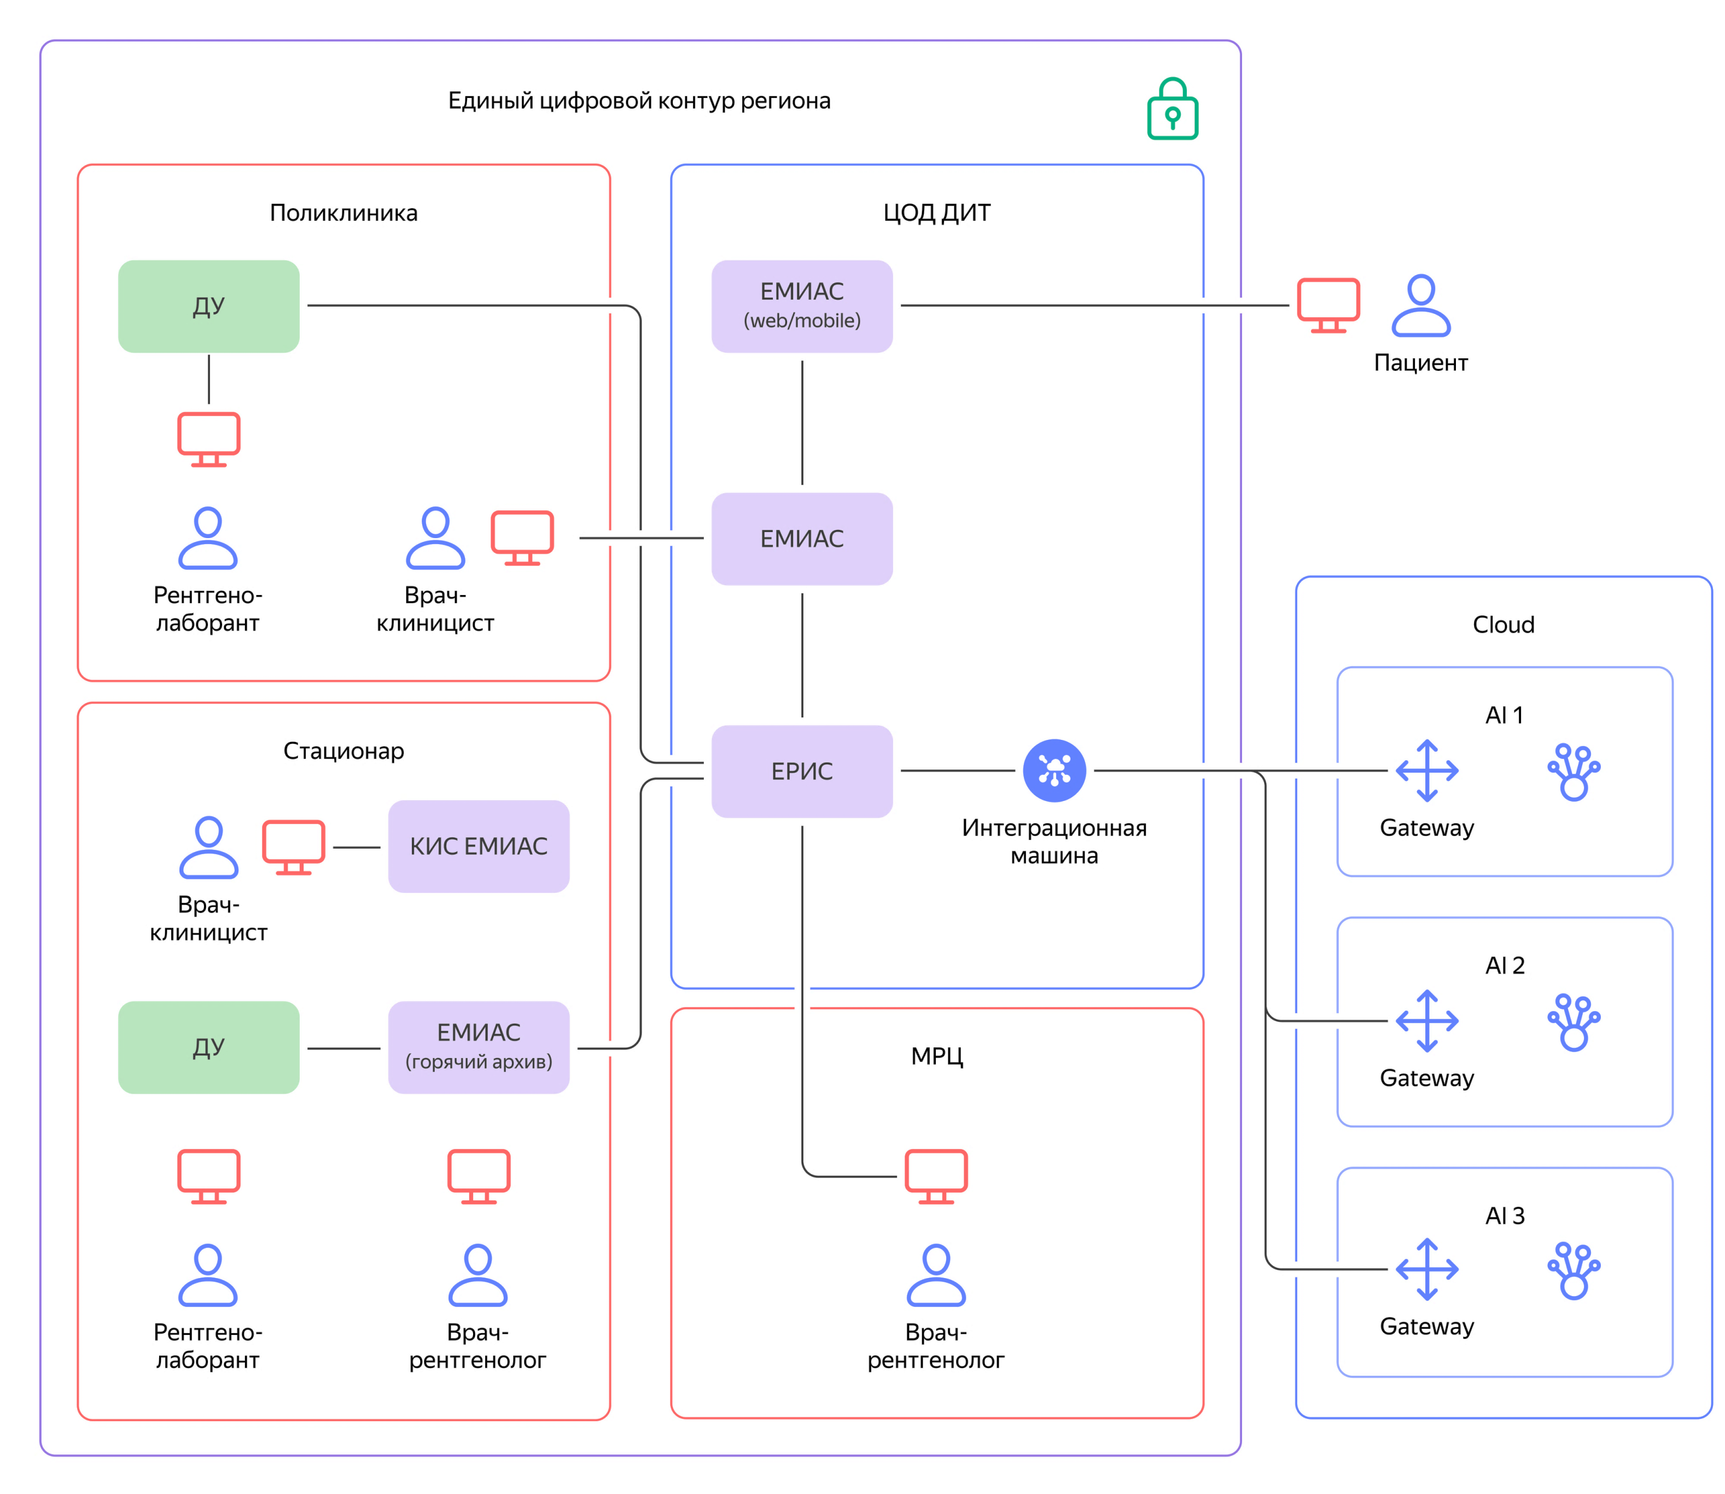
Схема работы референс-центра
Регион с централизованными системами

Slide 16
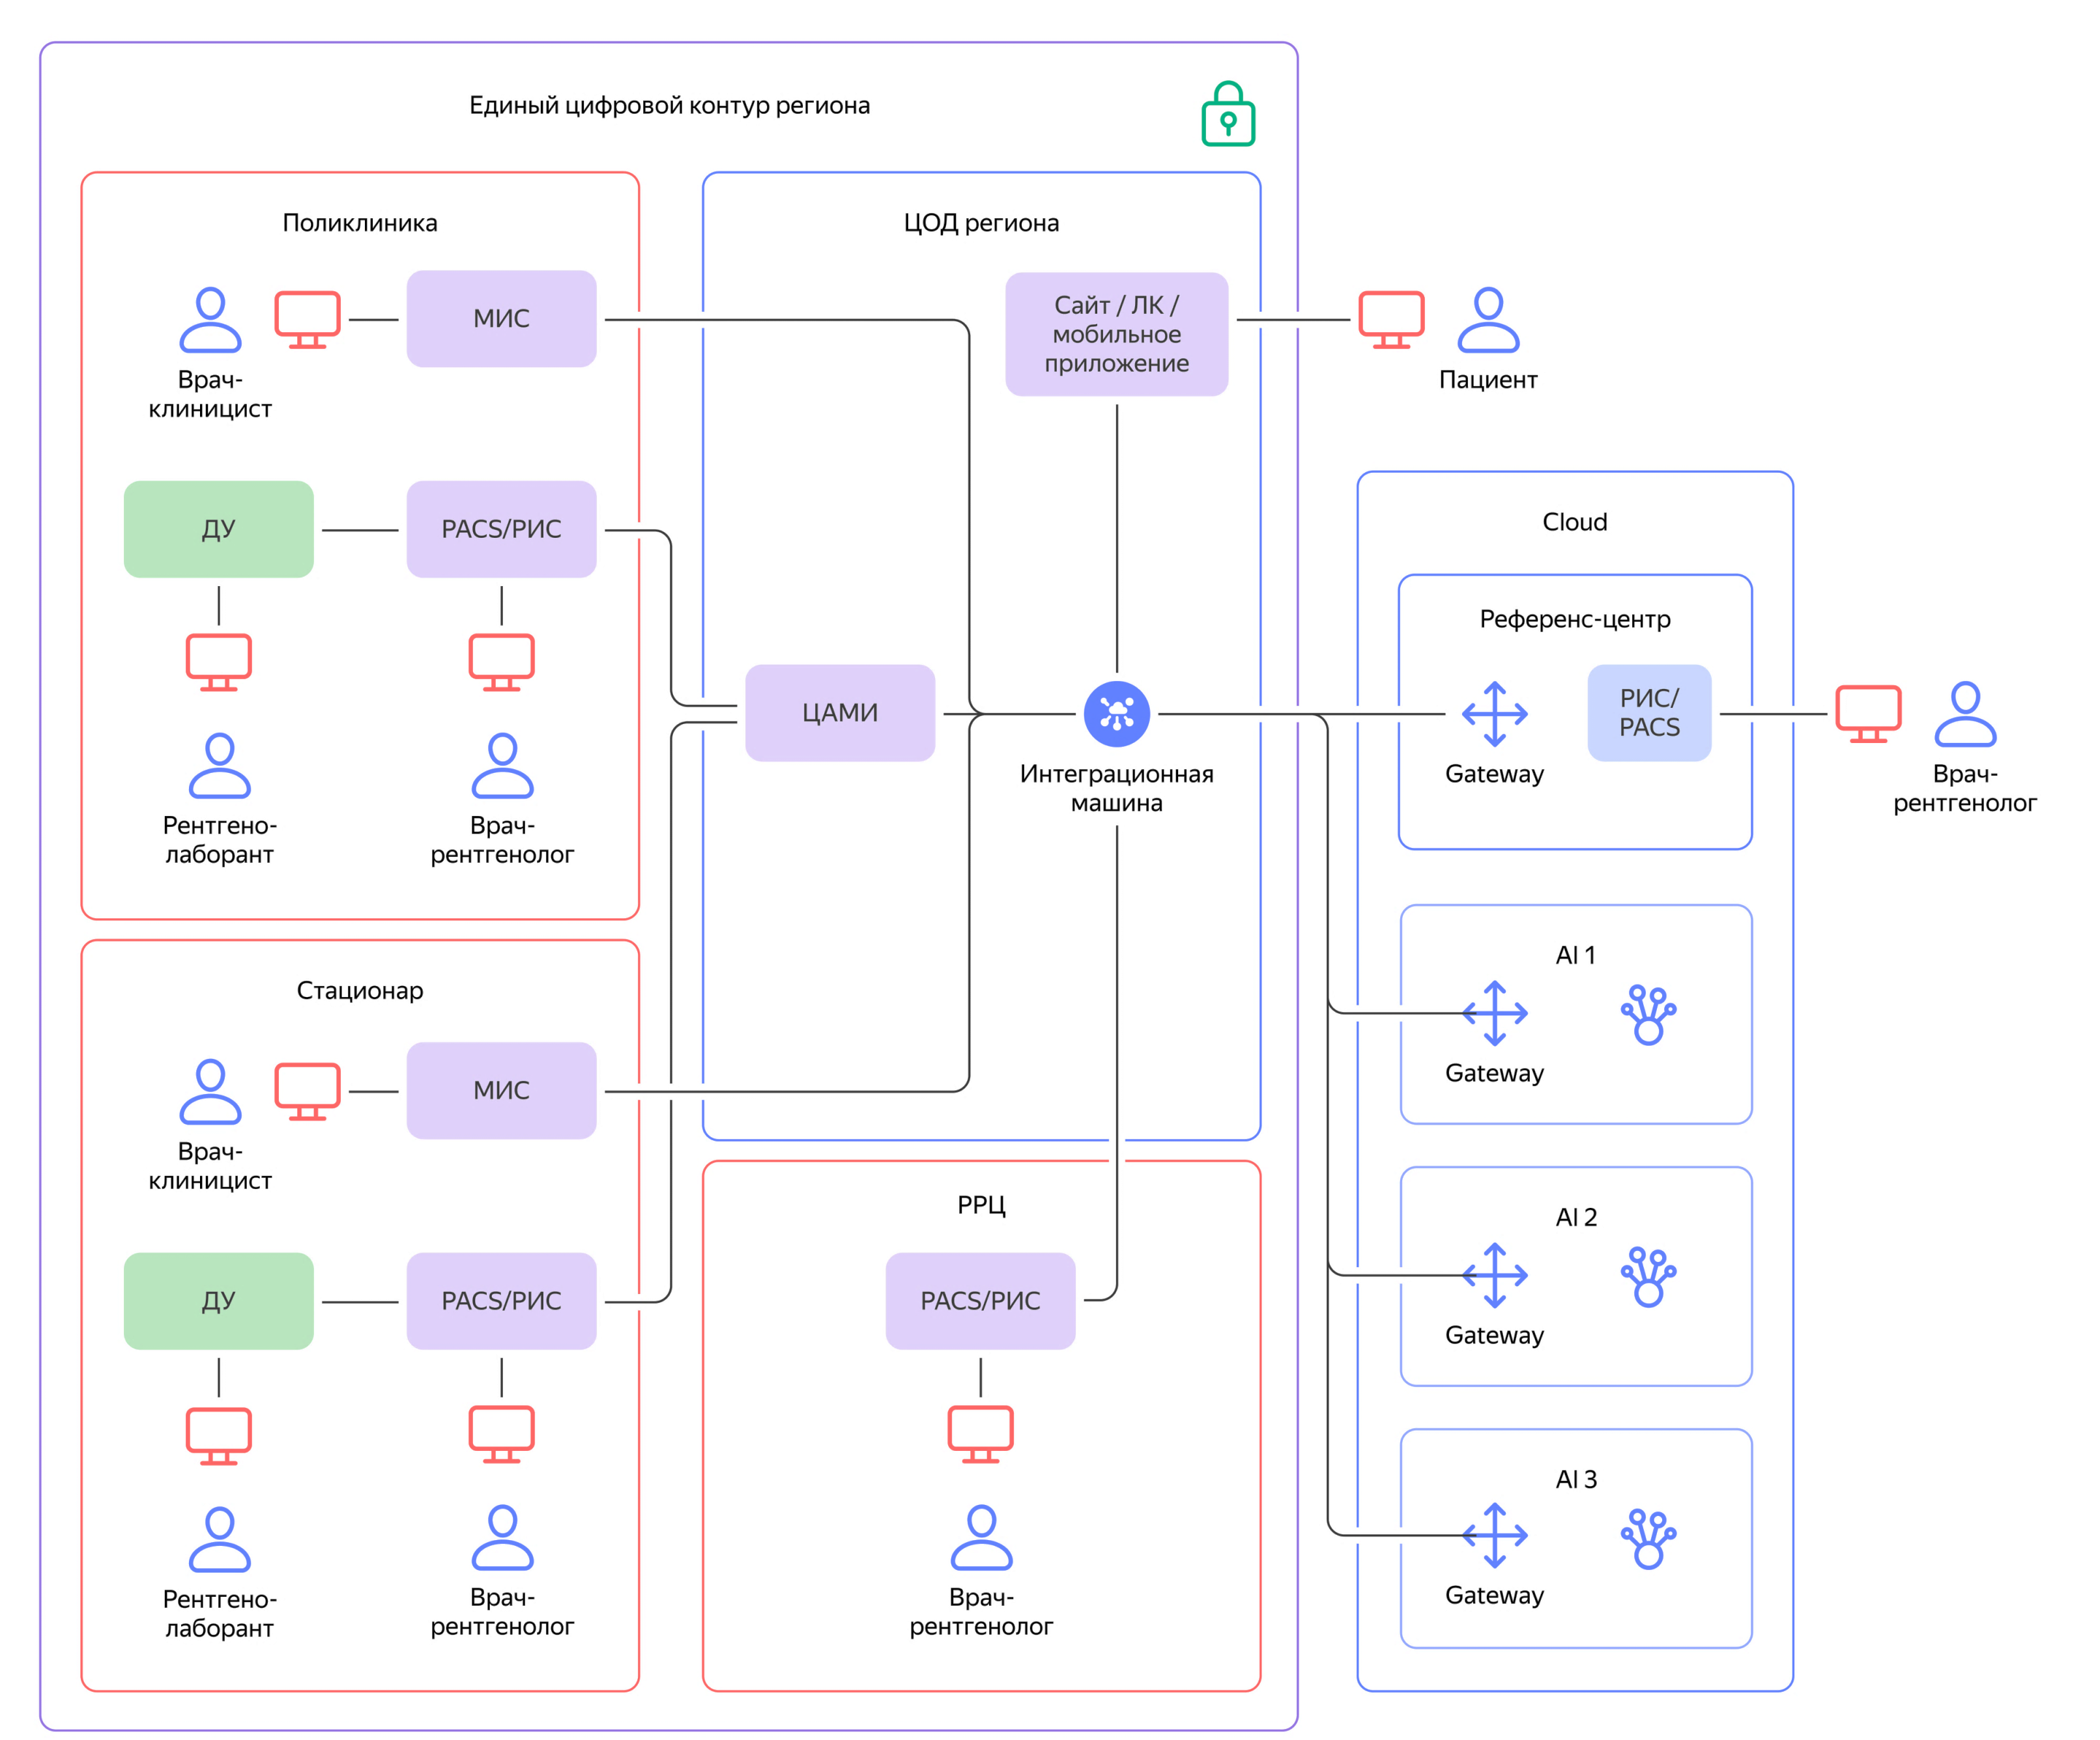
Схема работы референс-центра
Регион с децентрализованными системами

Slide 17
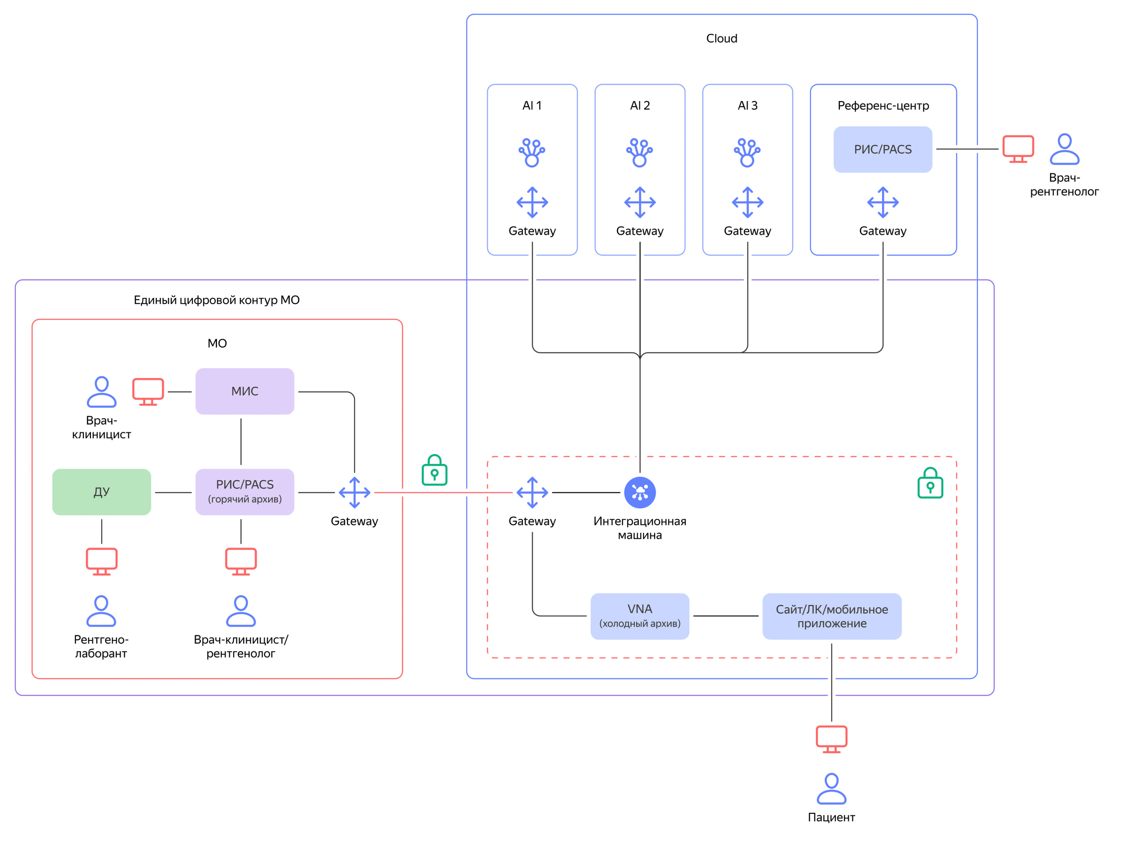
Схема работы референс-центра
Внешний телемедицинский центр

Slide 18
Референс-центр в облачных технологиях
Инструмент использования «централизованных архивов»
Устранение кадрового дефицита / компенсация недостаточности узкоспециализированных врачей в регионах
Постоянное повышение качества диагностики (использование сервисов ИИ, телеаудит)
Обеспечение бесперебойности производственных процессов
Максимальный уровень доступности услуги (соблюдение временных нормативов)
Полностью защищённая среда

Slide 19
Партнёры
ООО «Телерадц»
ГБУЗ «НПКЦ ДиТ ДЗМ»

Slide 20
Актуальные проблемы и тренды развития
Референс-центры
Облачный PACS
Заключение

Slide 21
Архитектура облачного PACS

Slide 22
Преимущества облачного PACS
Низкая стоимость входа в проект
Гибкое ценообразование
Высокая производительность
Простота обслуживания
Автоматическое горизонтальное масштабирование
Отслеживание в авторежиме сроков хранения исследований
В соответствии с Приказом МЗ РФ № 560н от 09.06.2020
Обеспечение безопасности данных
Лёгкий доступ к данным

Slide 23
Пример расчёта стоимости хранения исследований
6 медицинских организаций
3,9 млн руб. 5 лет хранения в стандартном хранилище
−37%
≈ 32,5 ТБ исследований в год
2,5 млн руб. 1 год в стандартном, 4 года в холодном
−53%
200 ТБ объём хранилища на 5 лет
1,8 млн руб. 1 год в стандартном, 1 год в холодном, 3 года в ледяном

Slide 24
Партнёры
AP/IX
ООО «Смартмед»
ООО «Айтико»
ООО «Айтико»
АО «Лаваль»
ООО «ЛИНС»
OpenSource
ООО «Комета»

Slide 25
Актуальные проблемы и тренды развития
Референс-центры
Облачный PACS
Заключение

Slide 26
Эффекты от внедрения облачных технологий
Отсутствие капитальных затрат (CAPEX)
Увеличение скорости выхода на рынок
Грантовая поддержка от Yandex Cloud
Лёгкость масштабирования
Экономия на затратах при хранении больших данных
Экономия на ФОТ IT-специалистов (Yandex Cloud — надёжный партнёр)
Соблюдение законодательства:
Для организации IT-инфраструктуры (закон 152-ФЗ «О персональных данных» и приказ ФСТЭК № 21)
Стабильное и безопасное хранение больших данных
Единые инструменты для работы всей организации и взаимодействия с внешними клиентами и партнёрами
Централизация работы службы лучевой диагностики — организация референс-центров

Slide 27
 | USA | UK | EU27 | Moscow | St.Pete | Russia | China
DICOM
PACS | Фрагменты/ корпорат. | Кластеры + фрагменты | Фрагменты | ЕРИС + фрагменты | Фрагменты | ? | Кластеры
ИИ / Компьютерное зрение | Широко применяется | Широко применяется | Развив. рынок | Высокие ожидания, но дефицит качественных решений | Ранние адоптеры | Ранние адоптеры | Широко применяется
HL7 & IHE | Широко применяется | Широко применяется | Применяется + Нац. стандарты | Рег. стандарты | Применяется | ? | Нац. стандарты
Телерадиология | Зрелый рынок | Зрелый рынок | Развив. рынок | Развив. рынок | Развив. рынок | Развив. рынок | Зрелый рынок
Мед. облако | Зрелый рынок | Зрелый рынок | Зрелый рынок + специфика | Ранние адоптеры | Ранние адоптеры | Ранние адоптеры | Зрелый рынок
Тренды | Microsoft, AWS, GCP доминир. | Microsoft, AWS, GCP доминир. | Microsoft, AWS, GCP доминир. | Ранние адоптеры | Ранние адоптеры | 99% локальная установка, ждут гос. решения | Развитые национальные провайдеры

Slide 28
О чём ещё не сказали
Разметка датасетов
Хранение и использование датасетов
Обучение ML-моделей
Работа в инференсе сервисов ИИ
Аналитика и управление данными
Операционное управление

Slide 29
Вебинар
Возможности облачных технологий для хранения и обработки медицинских изображений
Профессор В. Е. Синицын
Профессор С. П. Морозов
Н. В. Ледихова
clck.ru/34YfXq

Slide 30
Становитесь нашим партнёром уже сегодня
Получите специальные условия хранения медицинских изображений
clck.ru/34Yc3Z

Slide 31
Спасибо за внимание!
Евгений Попов
Руководитель направления Здравоохранение Yandex Cloud
popov-evgeny@yandex-team.ru

